Slide 1
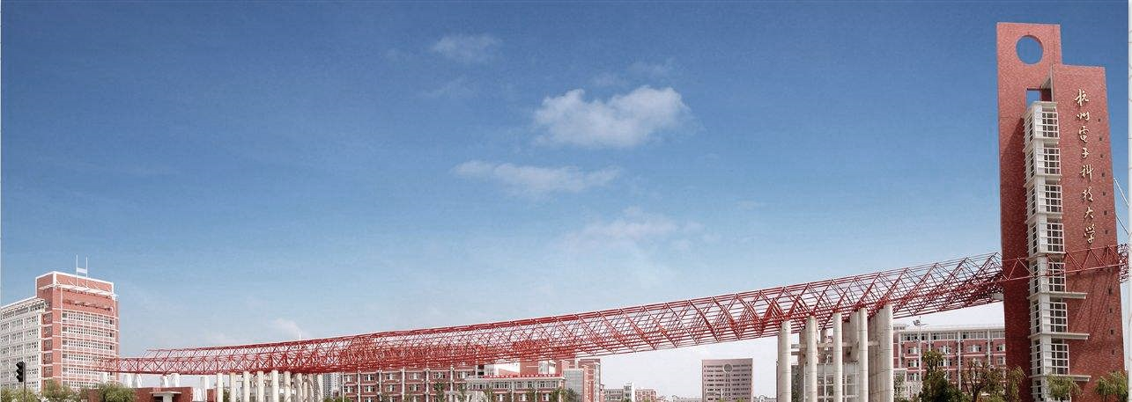
第四讲:学术论文之写作过程
陈铭浩
杭州电子科技大学计算机学院

Slide 2
学术论文写作过程
准备工作
（收集所需资料；清理思路、明确中心）
拟写提纲
（初略提纲 修改 详细提纲）
正式写作
（初稿 修改 定稿）
Notes:
本次报告的提纲如下，

Slide 3
学术论文写作过程——准备工作
资料准备
在线文档（上节课）
相关论文
绘图（动机图与实验图）
主要实验结果的表格
分析性实验的结果 (可以边写边做)
ChatGPT等写作助手
一般在DDL25天之前做好准备开始写作，在DDL20天前还没开始则建议投下一个会议！
Notes:
本次报告的提纲如下，

Slide 4
学术论文写作过程——准备工作
理清思路
确立“中心”
主要创新点：实际需求、科学问题与方法、解决效果（上节课）
Story故事：论述论文的创新点为什么在该研究领域中是重要的
差异性：想明白与相关论文的联系与本质差异
明确“三论”
论点：论文基本观点
论据：建立论点的依据
论证：用论据证明论点的过程
Notes:
本次报告的提纲如下，

Slide 5
学术论文写作过程——准备工作
我们的论文出了什么问题？
好的解决方法有哪些特点？
🔅动机不明：技术逐新逐热，不围绕问题
🔅创新不够：A任务+B方法=C方法
🔅逻辑不顺：论文缺乏对方法机理说明
🔅实验不足：只给SOTA，缺少原因分析
🔅动机：明确方法为何能解决核心问题
🔅创新：从新视角、新机理、新技术讲述
🔅写作：明确每个过程对解决问题的贡献
🔅分析：给出结果的合理实验和解释
学习优秀论文的方法和实验写法!
Notes:
本次报告的提纲如下，

Slide 6
学术论文写作过程——拟写提纲
标题：核心问题与创新点的高度凝练
摘要：动机、亮点与效果的概要介绍
引言：动机、现状、方法和贡献介绍
相关工作：引言现有工作的详细介绍
研究方法：引言模型部分的详细介绍
实验分析：引言模型效果的详细介绍
总结展望：经过实验验证后给的结论
参考文献：正文出现的按照格式引用
Notes:
本次报告的提纲如下，

Slide 7
学术论文写作过程——拟写提纲
提纲内容
论文题目；
引言：研究方向的来源、动态、目的、范围、意义；
相关工作：不同方面相关的论文，论文与现有工作的异同 ；
方法：背景知识、数学原理、方法流程；
实验结果：实验数据集、实现细节，图、表等；
实验结果讨论：结果解释，分析性实验。
Notes:
本次报告的提纲如下，

Slide 8
学术论文写作准备——拟写提纲
拟定结构提纲
在拟定论文结构提纲时，要有全局观念，从整体出发检查每一部分在论文中所占的地位和所起到的作用；
从中心论点出发，决定材料的取舍，把与主题无关或关系不大的材料毫不吝惜地舍弃，要考虑各部分之间的逻辑关系。
Notes:
本次报告的提纲如下，

Slide 9
学术论文写作准备——拟写提纲
形成论点和论据
由于人的认识不可能一次性完成，即使一种新观点在当时看来是完善的，但随着时间的推移和人们认识水平的提高，总会发现原有观点的不足之处。所以，可以说，绝大部分已有的研究成果都给后世留下了补充性的研究课题。
补充性论点是对前人研究成果的肯定与发展，而匡正性论点则是对已有研究成果的否定与纠正。
这种匡正性论点包括两个方面：一方面是对流行说法或观点的纠正；另一方面是对新出现的某种观点的不足之处的纠正。
Notes:
本次报告的提纲如下，

Slide 10
学术论文写作过程——拟写提纲
标题：核心问题与创新点的高度凝练
摘要：动机、亮点与效果的概要介绍
引言：动机、现状、方法和贡献介绍
相关工作：引言现有工作的详细介绍
研究方法：引言模型部分的详细介绍
实验分析：引言模型效果的详细介绍
总结展望：经过实验验证后给的结论
参考文献：正文出现的按照格式引用
致 谢：对作者以外人员/机构的感谢
局限与未来：讨论局限性和未来工作
Notes:
本次报告的提纲如下，

Slide 11
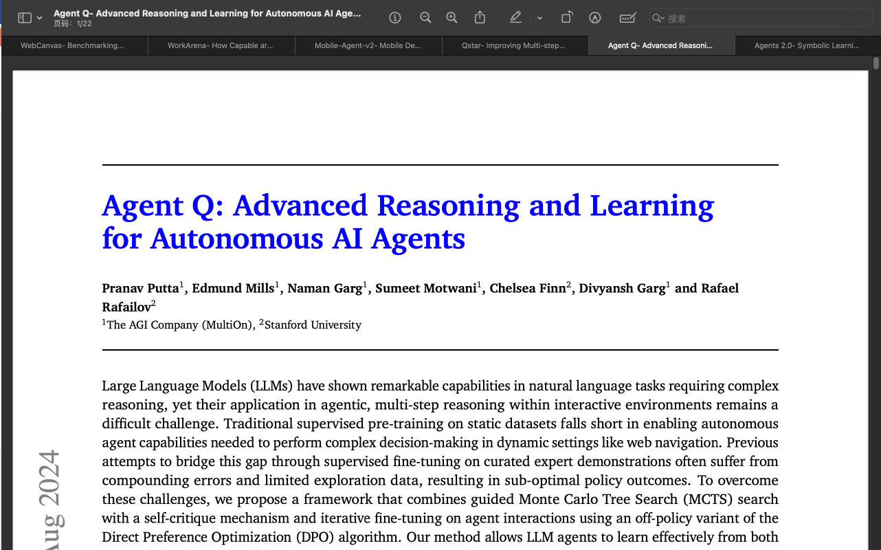
学术论文写作准备——相关论文
借鉴相关论文
同时打开多个PDF
学习语言框架
对比表达方式

Slide 12
一篇论文的组成——标题
基本要求（不超过15个单词）
英文形式规范
语言精炼简洁
范围大小适当
好标题
反应核心问题
突出技术创新
易于记忆传播
保护知识产权
Notes:
本次报告的提纲如下，

Slide 13
一篇论文的组成——标题（Bad Cases）
太宽泛！
From shallow to deeper: compositional reasoning over graphs for visual question answering
PERT: adaPtive Evidence-driven Reasoning neTwork for Machine Reading
Comprehension with Unanswerable Questions
不规范！
Understanding like humans: multimodal representation for the visual information in visual dialog
没依据！
没创新！
Graph Neural Networks for Image-Text Matching
A Plug-and-Play novel Tree Loss Function for Unbiased Scene Graph
Generation based on Upgraded Transformer framework
太冗余！
KBGN: Knowledge-Bridge Graph Network for Adaptive Vision-Text Reasoning
in Visual Dialogue
难记忆！
Notes:
本次报告的提纲如下，

Slide 14
一篇论文的组成——标题（CV & NLP & ML）
Zero-Shot Text-to-Image Generation (DALL·E)
Swin Transformer: Hierarchical Vision Transformer using Shifted Windows
Sketch, Ground, and Refine: Top-Down Dense Video Captioning
BERT: Pre-training of Deep Bidirectional Transformers for Language Understanding
Knowledgeable Prompt-tuning : Incorporating Knowledge into Prompt Verbalizer for Text Classification
A Simple Framework for Contrastive Learning of Visual Representations
Notes:
本次报告的提纲如下，

Slide 15
课堂讨论
怎么样才算是一个
好的题目？
你的课题题目是什么？
Notes:
本次报告的提纲如下，

Slide 16
一篇论文的组成——摘要
基本要求
标题的扩充、引言的概括
涵盖动机、亮点、效果等
200词左右
逻辑清晰
Notes:
本次报告的提纲如下，

Slide 17
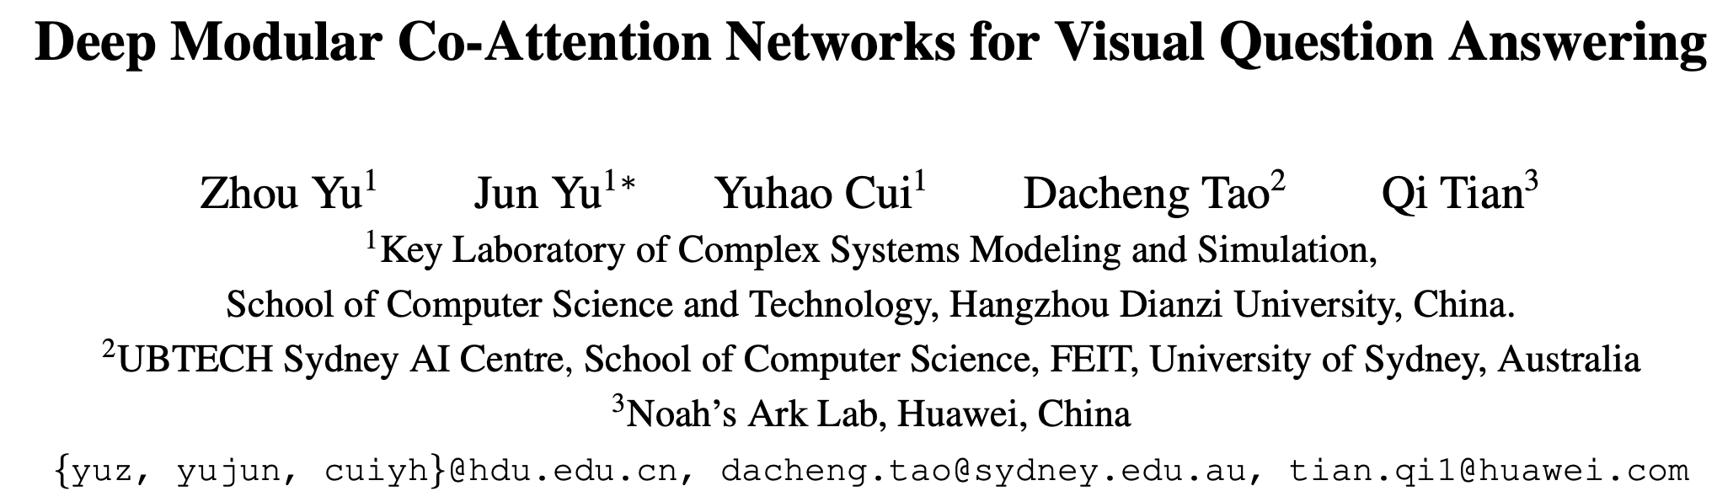
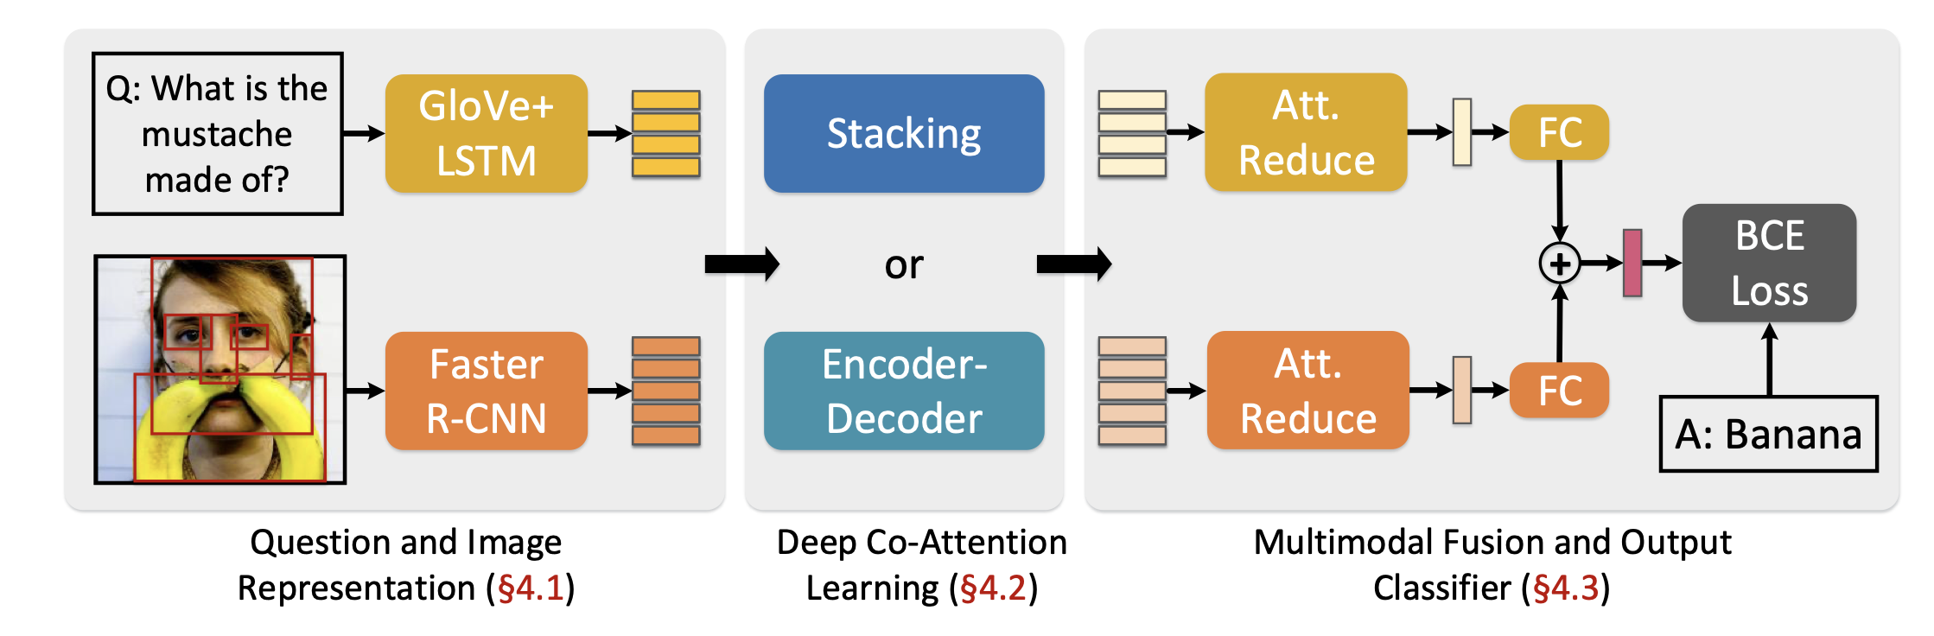
一篇论文的组成——摘要
Notes:
本次报告的提纲如下，

Slide 18
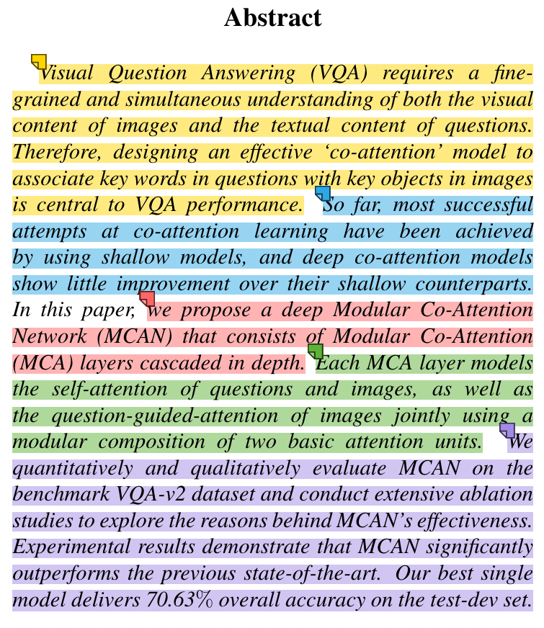
一篇论文的组成——摘要
Deep Modular Co-Attention Networks for Visual Question Answering
VQA存在的挑战：
问题中的关键词和图像中的关键对象如何关联
VQA方法的问题：未改进深度的共同注意模型
本文方法的思路：深度模块化共同注意
本文具体的亮点：
建模问题和图像的自注意；建模图像的问题引导注意
本文方法的结果：
定量定性地评估以及广泛的消融实验证明有效性
模型效果达到新SOTA
Notes:
本次报告的提纲如下，

Slide 19
一篇论文的组成——引言
基本要求（摘要的扩展，最难的部分）
研究背景与挑战
提出问题与原因
相关工作与不足
本文研究思路
本文主要贡献
Notes:
本次报告的提纲如下，

Slide 20
一篇论文的组成——引言
常见问题
一般性叙述太多
不交代与论文有关的各种研究概况，看不出来龙去脉
缺少对同行工作的评价，或对同行工作评价不恰当
未说明研究的原创性、先进性和学术价值
没有显著实验结果或结论中的内容
Notes:
本次报告的提纲如下，

Slide 21
一篇论文的组成——引言
CCF-A
CCF-C
问题---方法---实验，相互呼应
- 问题：有理有据，足够具体
背景阐述 聚焦重点
问题提出 明确具体
聚焦研究动机，总结现状问题
基于研究动机，概述研究方法
面向领域需求，拔高论文贡献
- 方法：针对问题设计，每一步设计目标明确
- 实验：针对方法逐一证明，针对动机逐一分析
问题---方法---实验，各为其说
- 问题：大家都在研究，所以我也研究
- 方法：step1 -> step2 -> step3
- 实验：达到了SOTA，缺乏分析
Notes:
本次报告的提纲如下，

Slide 22
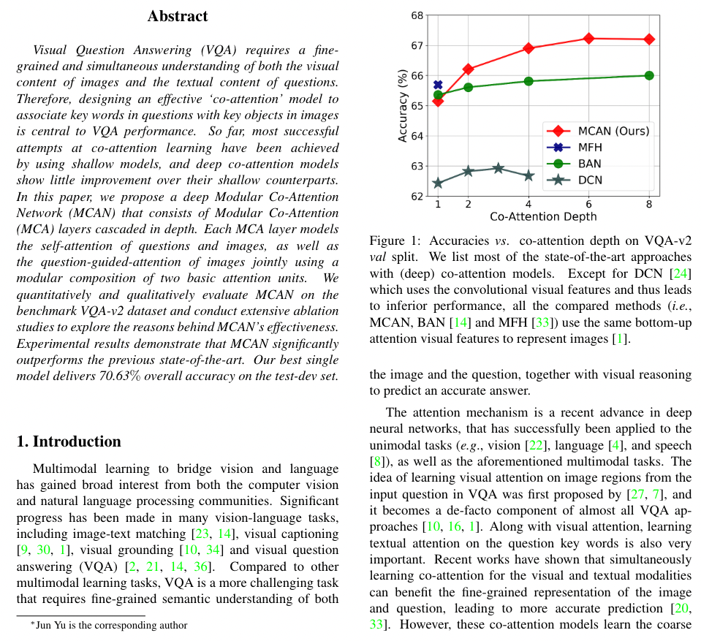
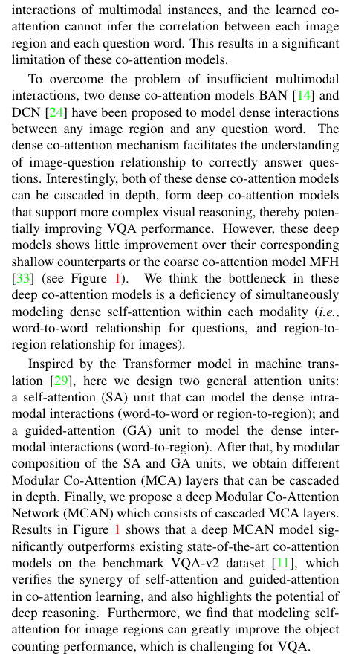
一篇论文的组成——引言
Notes:
本次报告的提纲如下，

Slide 23
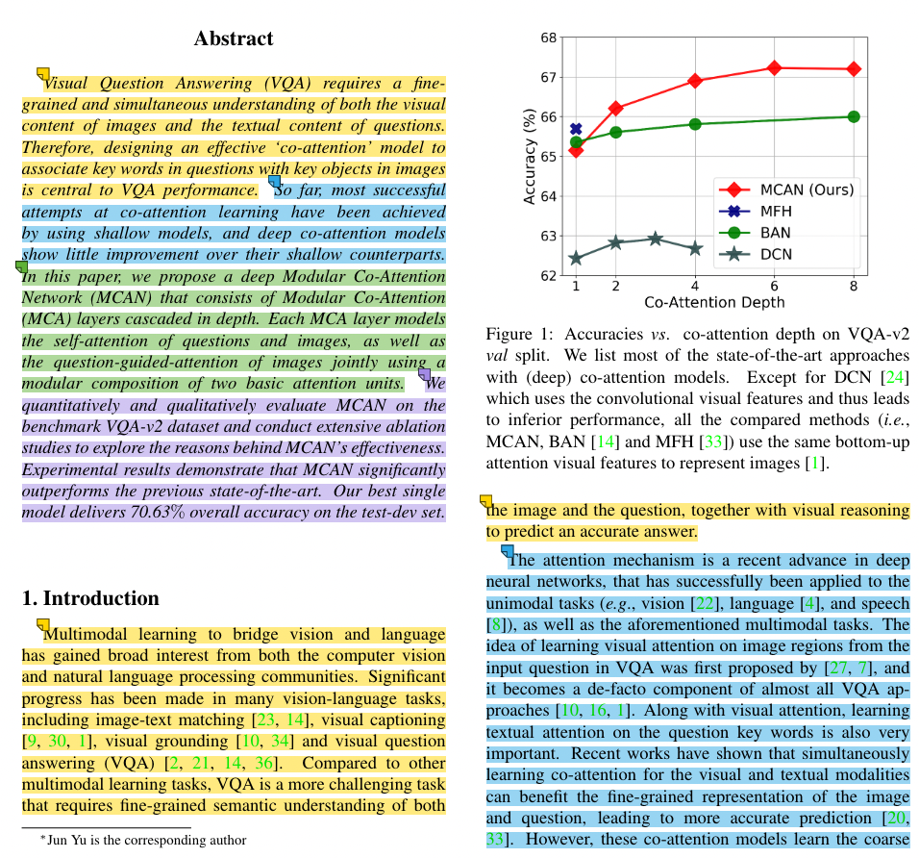
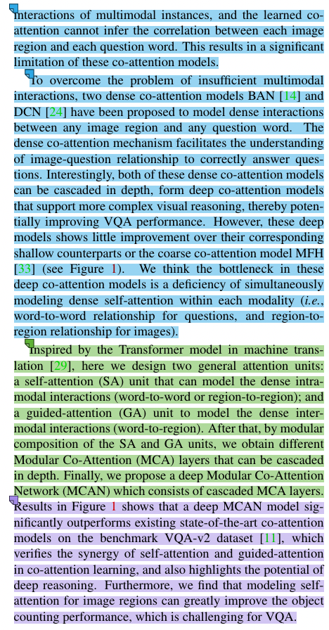
一篇论文的组成——引言
可解决的小问题
解决问题的方法
从具体方法归纳问题
方法介绍：呼应挑战和问题
有主要实验结果后可以动笔！
提出的新问题？
解决的新视角？
实现的新框架？
实现的新方法？
达到的新SOTA？
具备的新能力？
大背景
结果：凸显深度推理的潜力
背景：连接视觉和语言的学习任务
挑战：细粒度的语义理解以及视觉推理
现有方法问题：分类归纳
准确、专业评价
Notes:
本次报告的提纲如下，

Slide 24
一篇论文的组成——相关工作
基本要求
包括理解本文的所有主题
包括问题相关的所有工作
从不同维度划分主题
同一主题方法归类
分别总结问题，引出本研究的区别和贡献
不要所有看过的论文！
Notes:
本次报告的提纲如下，

Slide 25
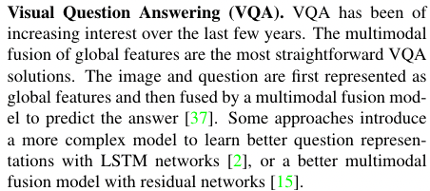
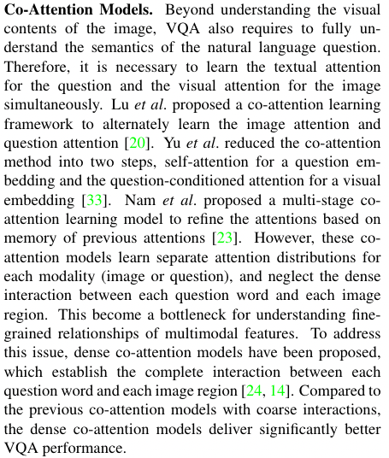
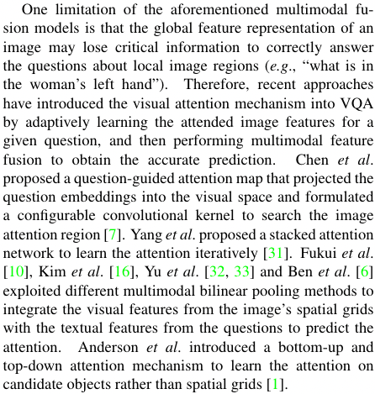
一篇论文的组成——相关工作
视觉问答方法
共同注意模型
方法写完后可动笔！
Notes:
本次报告的提纲如下，

Slide 26
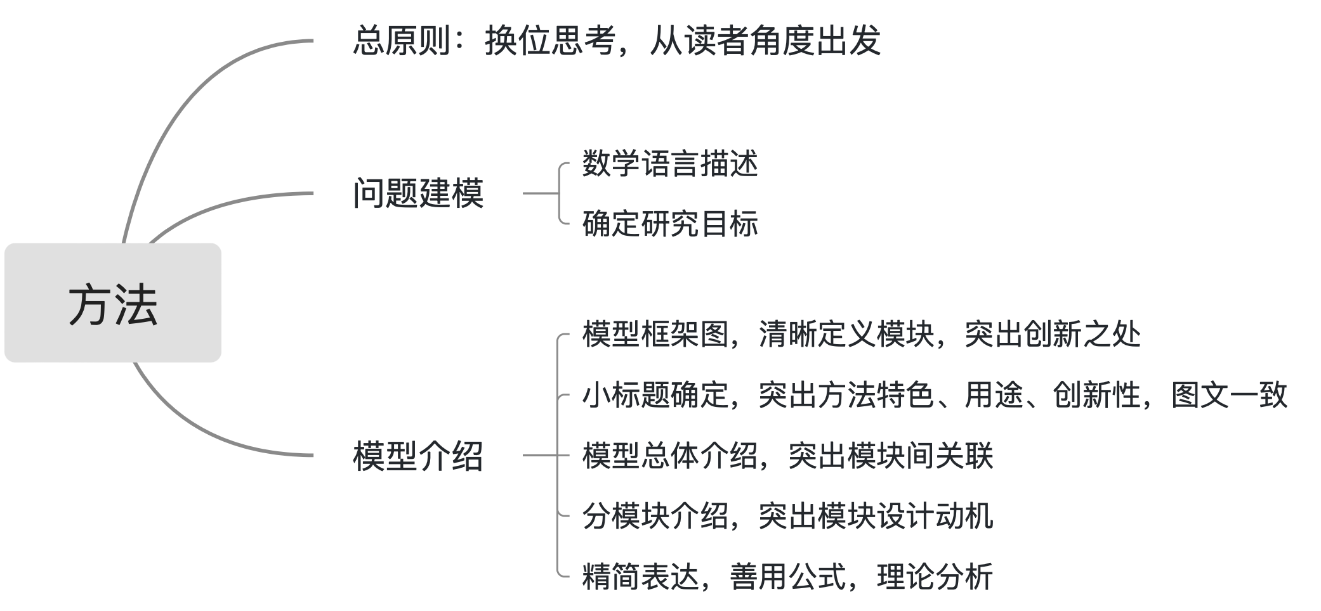
一篇论文的组成——方法
基本要求（容易打草稿，可以先写）
Notes:
本次报告的提纲如下，

Slide 27
一篇论文的组成——方法
CCF-A
CCF-C
问题---方法---实验，相互呼应
- 问题：有理有据，足够具体
- 方法：针对问题设计，每一步设计目标明确
根据重点，重新组织方法介绍思路
标题和图突出创新性和重点，相互呼应
每一步方法设计都有理可依
- 实验：针对方法逐一证明，针对动机逐一分析
问题---方法---实验，各为其说
- 问题：大家都在研究，所以我也研究
- 方法：step1 -> step2 -> step3
- 实验：达到了SOTA，缺乏分析
Notes:
本次报告的提纲如下，

Slide 28
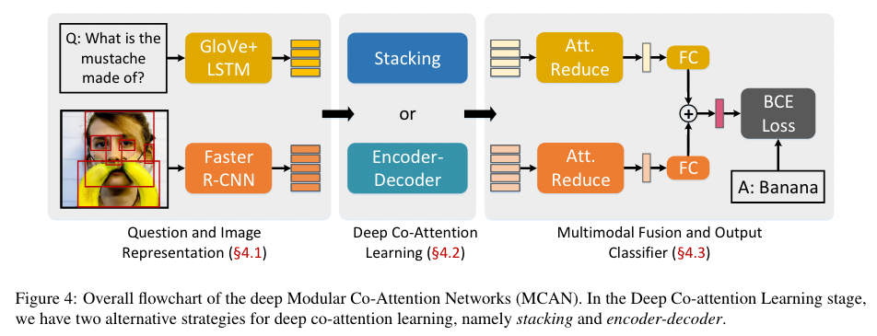
一篇论文的组成——方法
Notes:
本次报告的提纲如下，

Slide 29
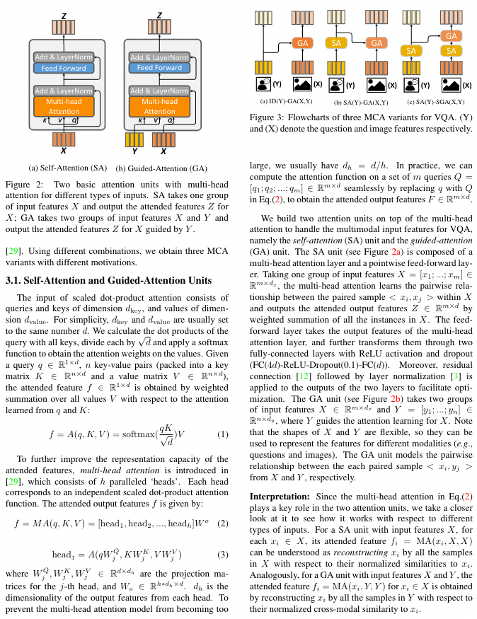
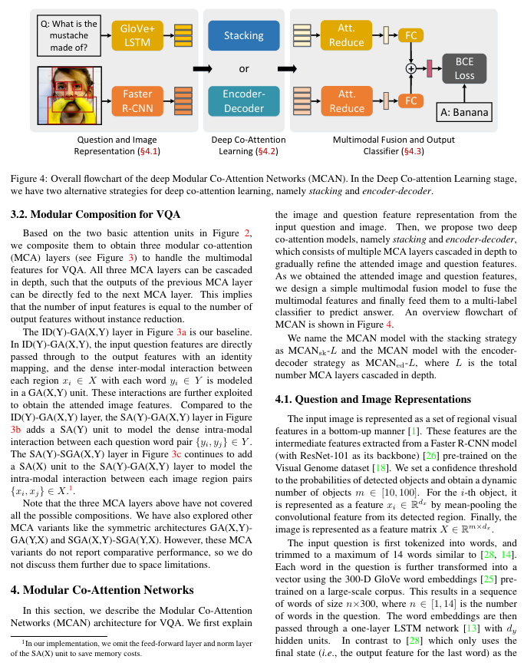
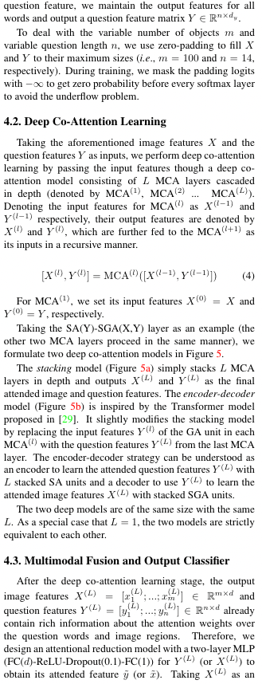
一篇论文的组成——方法
小标题突出创新点和过程
表达逻辑一致
图文一致
每一个过程首先介绍背后的动机和目标
大节开头先整体介绍设计思路
Notes:
本次报告的提纲如下，

Slide 30
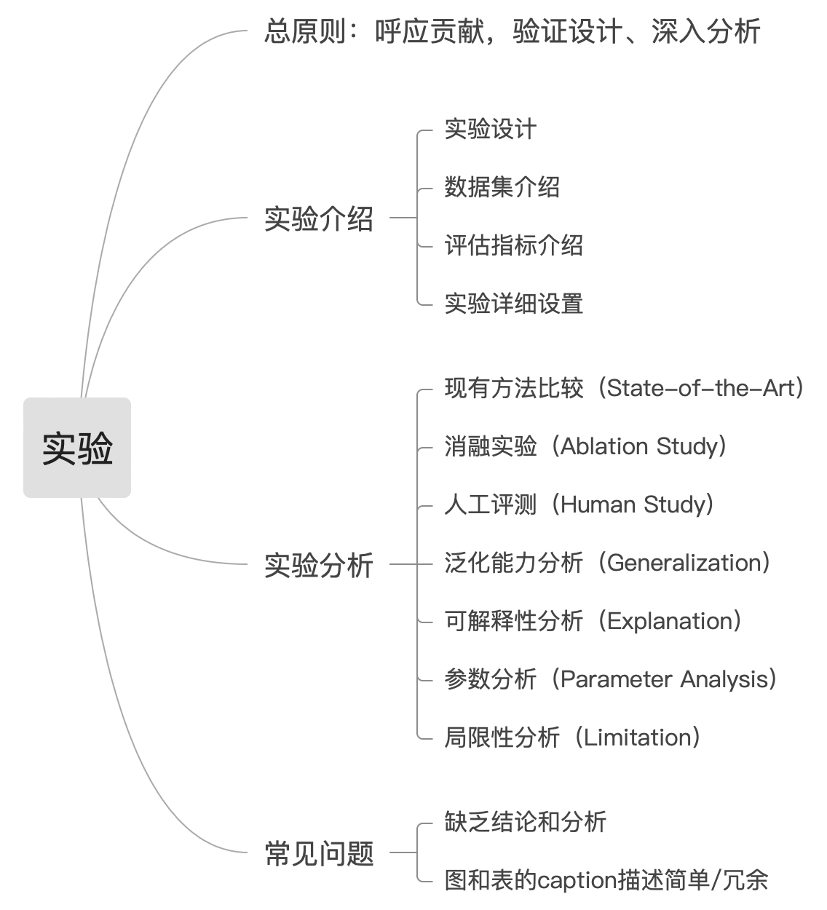
一篇论文的组成——实验
基本要求
一致：支撑理论/方法、动机
核心：提供重要实验结果
诚实：不只展示最佳个例
分析：给出结果的合理解释
局限：给出方法的能力边界
学习优秀论文的实验写法！
Notes:
本次报告的提纲如下，

Slide 31
一篇论文的组成——实验
CCF-A
CCF-C
问题---方法---实验，相互呼应
- 问题：有理有据，足够具体
- 方法：针对问题设计，每一步设计目标明确
- 实验：针对方法逐一证明，针对动机逐一分析
结论先行
事实支撑
层次分明
问题---方法---实验，各为其说
- 问题：大家都在研究，所以我也研究
- 方法：step1 -> step2 -> step3
- 实验：达到了SOTA，缺乏分析
Notes:
本次报告的提纲如下，

Slide 32
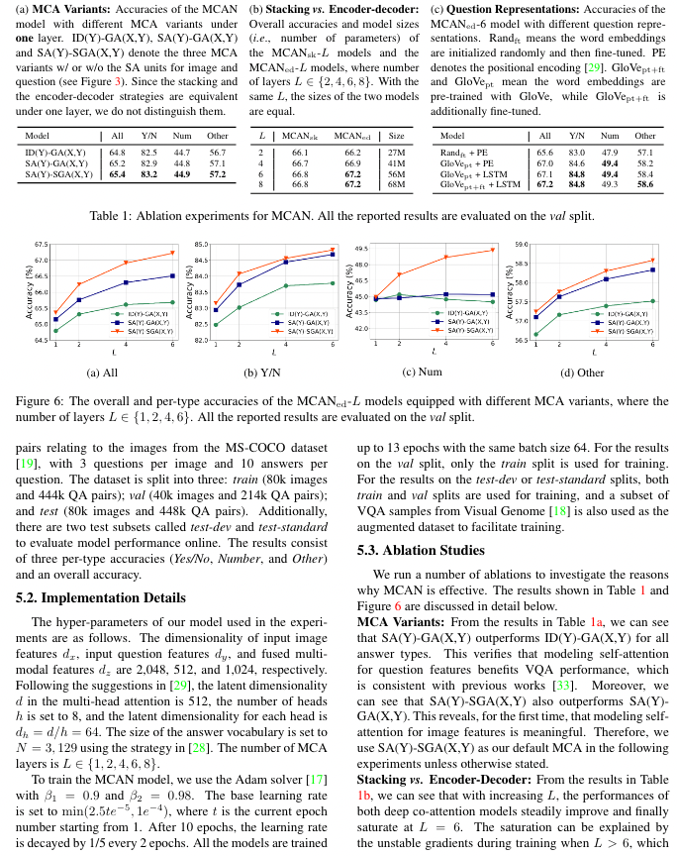
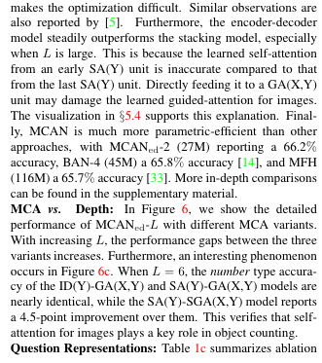
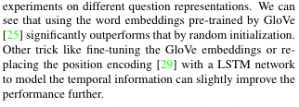
一篇论文的组成——实验
实验数据集和评估指标
消融实验
实验详细设置
不同细节的对比分析
Notes:
本次报告的提纲如下，

Slide 33
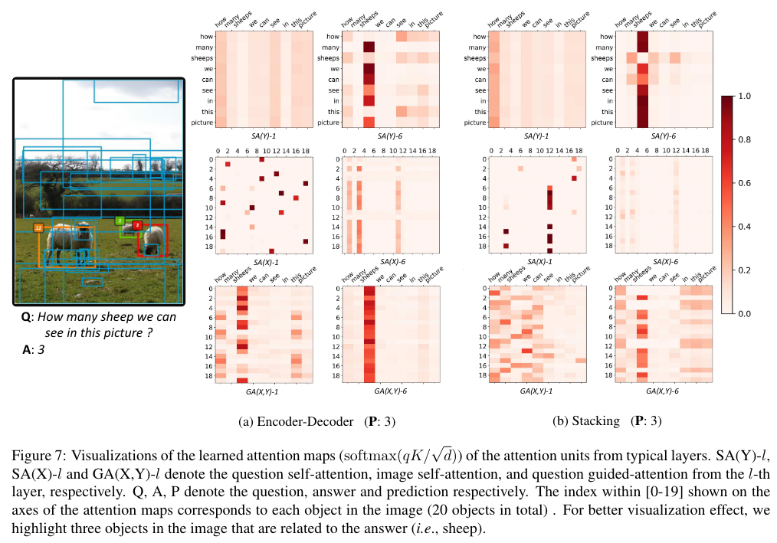
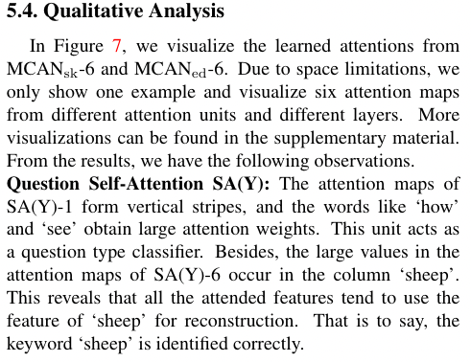
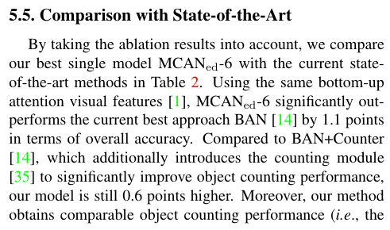
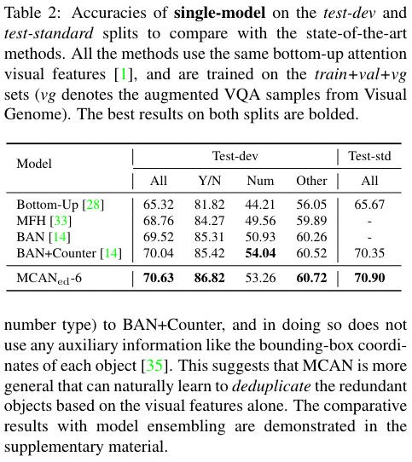
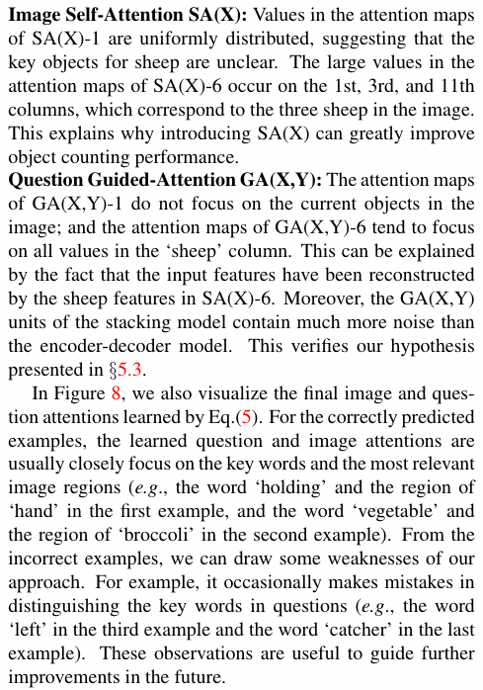
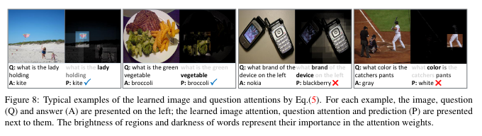
一篇论文的组成——实验
定性分析
与现有方法的比较
各个部分划分小标题
其他需要验证的实验
• 泛化能力(更多不同任务)
• 局部模块效果验证
• 存在的局限性
• ...
Notes:
本次报告的提纲如下，

Slide 34
一篇论文的组成——结论
基本要求
和摘要的区别：经过验证后的结论
论文主要发现总结
介绍小问题的结论
避免过度夸大
内容尽量简洁
Notes:
本次报告的提纲如下，

Slide 35
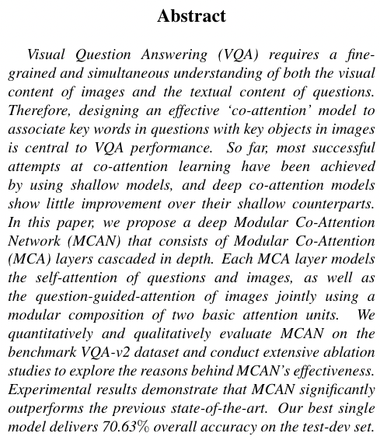
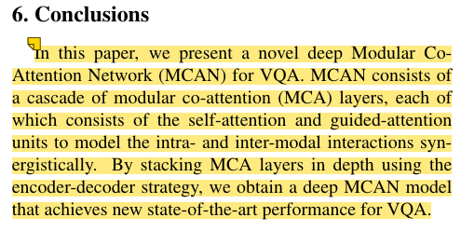
一篇论文的组成——结论
说明动机
陈述方法
总结工作，体现效果
Notes:
本次报告的提纲如下，

Slide 36
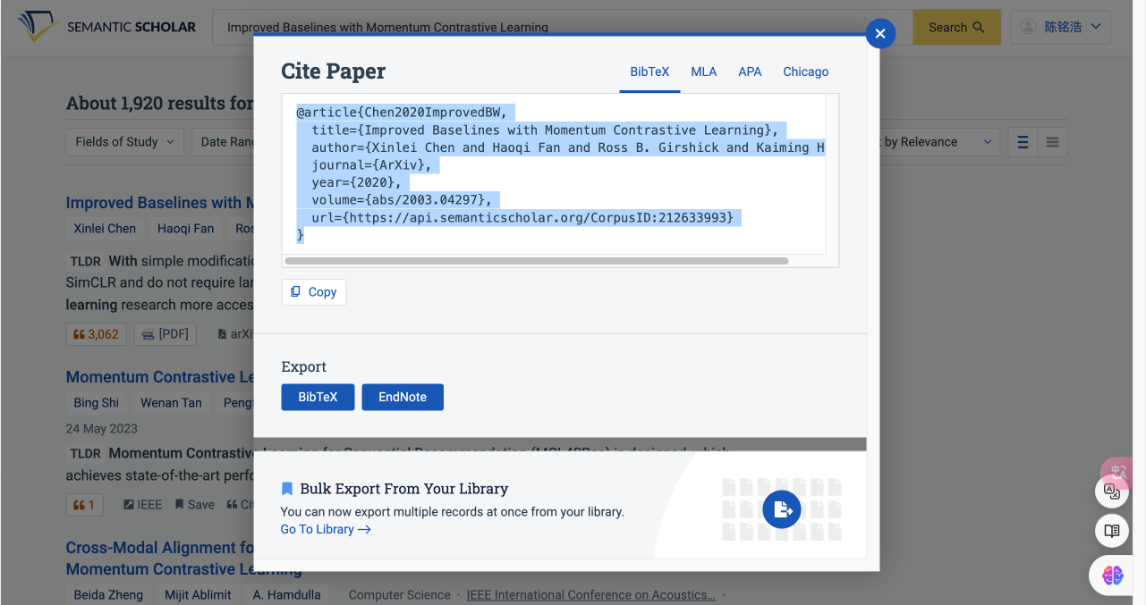
一篇论文的组成——参考文献
基本要求
不遗漏，查全
可以在Semantic Scholar上获取论文的BibTex
Notes:
本次报告的提纲如下，

Slide 37
一篇论文的组成——致谢
基本要求
帮助这篇论文的人员、机构、项目资助
提供建议的其他科研人员
非co-author
Notes:
本次报告的提纲如下，

Slide 38
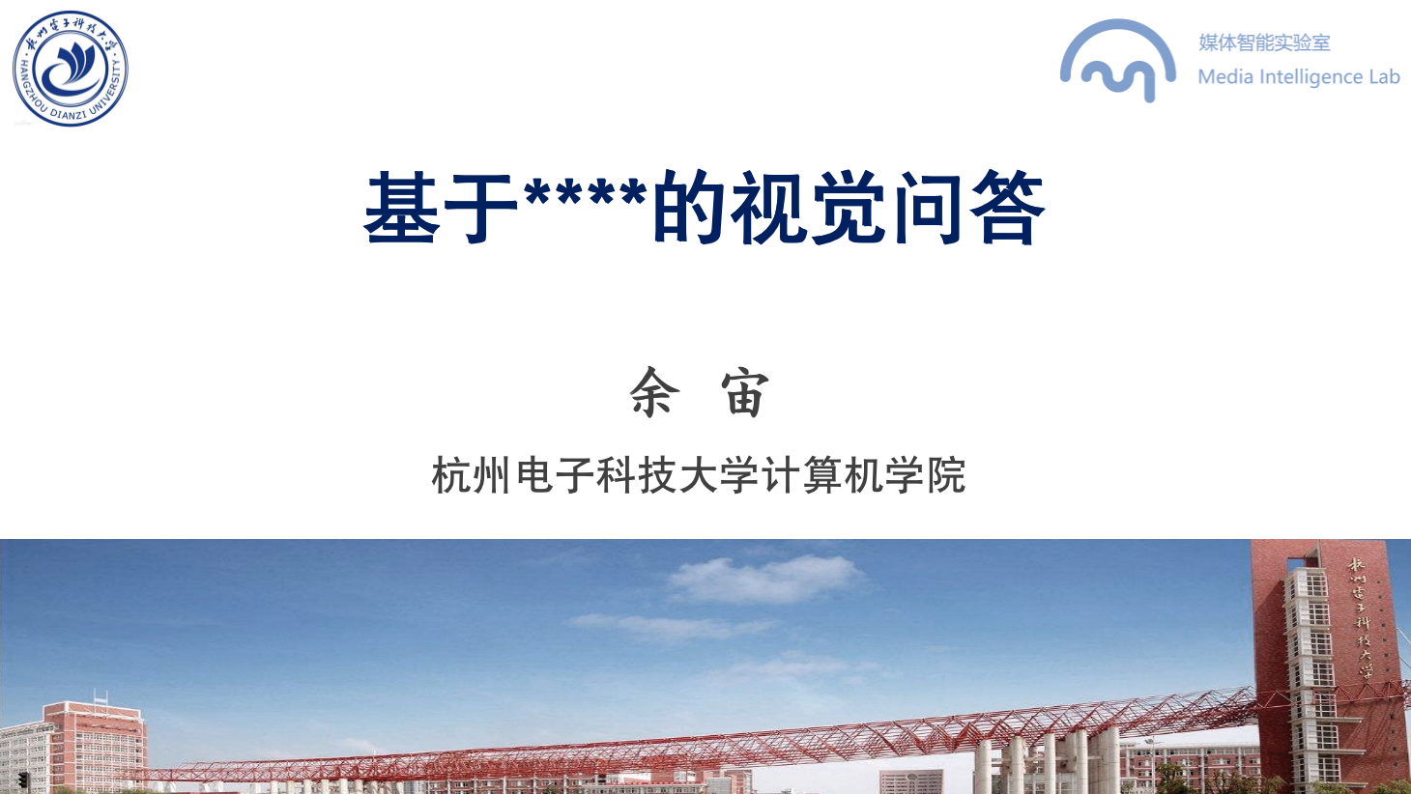
论文写作及修改过程
Project Slides
Paper Framework
Paper Draft
Paper Revision
Paper Submission
主要贡献
方法框架
实验内容
撰写引言
改逻辑
改语言
改实验
改图表
改10+次
内容完整
实验覆盖
包含图表
检查会议提交要求
准备补充材料
四个月前
一个半月前
一个月前
一周前
Deadline
启动研究
靠谱实验结果
论文初稿
完善论文和实验
完整研究
Notes:
本次报告的提纲如下，

Slide 39

论文写作及修改过程
论文组成
英文规范
标题
摘要
引言
相关
方法
实验
结论
文献
专业
简洁
严谨
数学
术语
工具
交流
逻辑
问题
读者
paper
code
idea
5L
English
从Reviewer的角度批判性地看自己的论文！
math
Notes:
本次报告的提纲如下，

Slide 40
论文写作及修改过程
论文组成
从Reviewer的角度批判性地看自己的论文！
标题
摘要
引言
相关
方法
实验
结论
文献
问题
Notes:
本次报告的提纲如下，

Slide 41

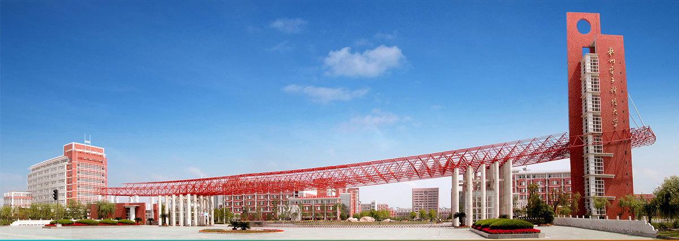
感谢聆听，敬请指正！
Notes:
以上是我汇报的全部内容，请各位专家指正

